Slide 1

Clean Code
(und OOP-Prinzipien)
Teil 3
mit Java Beispielen
Oberstufenzentrum Informations- und Medizintechnik / Dr. Ehlert / ehlert@oszimt.de 28.02.2024
Bearbeitet durch Tim Tenbusch v07.02.2023

Slide 2

Gliederung
Sinnvolle Bezeichner / Formatierung ✅
Grundlegende Techniken ✅
Keep It Simple, Stupid (KISS)
Don’t Repeat Yourself (DRY)
You Ain´t Gonna Need It (YAGNI)
Sinnvolle Strukturen
Stepdown Regel
Single Level of Abstraction (SLA)
In der Kürze liegt die Würze (Millersche Zahl
Sinnvolle Programmlogik
…
Oberstufenzentrum Informations- und Medizintechnik / Dr. Ehlert / ehlert@oszimt.de 28.02.2024
Folie 2

Slide 3
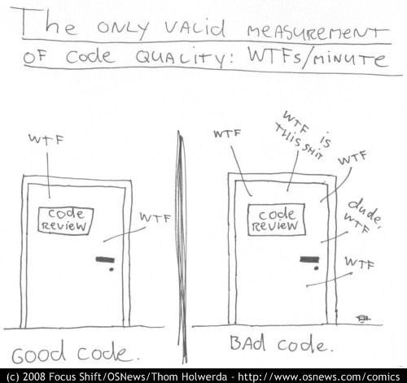
Oberstufenzentrum Informations- und Medizintechnik / Dr. Ehlert / ehlert@oszimt.de 28.02.2024
Folie 3

Slide 4

Kein Clean Code (aber sinnvolle Bezeichner)
private void serve() {
wife.give(fryingPan.getContents(20, PERCENT));
self.give(fryingPan.getContents(80, PERCENT)); // huehuehue
}
private void addEggs() {
fridge.getEggs().forEach(egg -> fryingPan.add(egg.open());
}
private void cook() {
fryingPan.mixContents();
fryingPan.add(salt.getABit());
fryingPan.mixContents();
}
public void makeBreakfast() {
addEggs();
cook();
serve();
}
Oberstufenzentrum Informations- und Medizintechnik / Dr. Ehlert / ehlert@oszimt.de 28.02.2024
Folie 4

Slide 5
a) Stepdown Regel – wichtig zu unwichtig
public void makeBreakfast() {
addEggs();
cook();
serve();
}
private void addEggs() {
fridge.getEggs().forEach(egg -> fryingPan.add(egg.open());
}
private void cook() {
fryingPan.mixContents();
fryingPan.add(salt.getABit());
fryingPan.mixContents();
}
private void serve() {
wife.give(fryingPan.getContents(20, PERCENT));
self.give(fryingPan.getContents(80, PERCENT)); // huehuehue
}
Oberstufenzentrum Informations- und Medizintechnik / Dr. Ehlert / ehlert@oszimt.de 28.02.2024
Folie 5

Slide 6
b) Single Level of Abstraction (SLA)
Damit Code gut zu lesen und zu verstehen ist, sollte in einer Methode nur ein Abstraktionsniveau verwendet werden. Die Zuweisung eines Wertes an eine Variable liegt auf einem niedrigeren Abstraktionsniveau als etwa ein Methodenaufruf. Daher sollten eine Zuweisung an eine Variable und ein Methodenaufruf nicht in derselben Methode erfolgen.
Das Abstraktionsniveau: Ebenen zwischen einfachen Beispielen und allgemeinen Zusammenhängen.
Oberstufenzentrum Informations- und Medizintechnik / Dr. Ehlert / ehlert@oszimt.de 28.02.2024
Folie 6

Slide 7
b) SLA Regel – Abstraktionsgrad beachten
public void makeBreakfast() {
addEggs();
cook();
table.clean();
table.setDishes(kitchenCabinet.getGoodDishes());
serve();
}
Besser:
public void makeBreakfast() {
addEggs();
cook();
setTable();
serve();
}
Oberstufenzentrum Informations- und Medizintechnik / Dr. Ehlert / ehlert@oszimt.de 28.02.2024
Folie 7

Slide 8
c) In der Kürze liegt die Würze
Klassen sollten nicht länger als 200 Zeilen sein
Methoden:
Scroll-Limit: max. 25 Zeilen Code
Millersche Zahl: Nicht mehr als 7 Zeilen Code, 7 Parameter, 7 Attribute…
Aber: Methodenname verständlich, also bis max. ca. 40 Zeichen lang!
Ziel: bei Fehlern / Änderungen schnell zu der richtigen Quelltextstelle navigieren können
Redewendung
Oberstufenzentrum Informations- und Medizintechnik / Dr. Ehlert / ehlert@oszimt.de 28.02.2024
Folie 8

Slide 9
c) Änderungen schnell umsetzen
//add a candle to the table
+ table.add(candle);
+ candle.setFlame(lighter.ignite());
public void makeBreakfast() {
addEggs();
cook();
setTable();
serve();
}
private void addEggs() {…}
private void cook() {…}
private void setTable(){…}
private void serve() {…}
private void setTable(){
table.clean();
table.setDishes(kitchenCabinet.getGoodDishes());
table.add(candle);
candle.setFlame(lighter.ignite());
}
Oberstufenzentrum Informations- und Medizintechnik / Dr. Ehlert / ehlert@oszimt.de 28.02.2024
Folie 9

Slide 10

10

